Slide 1
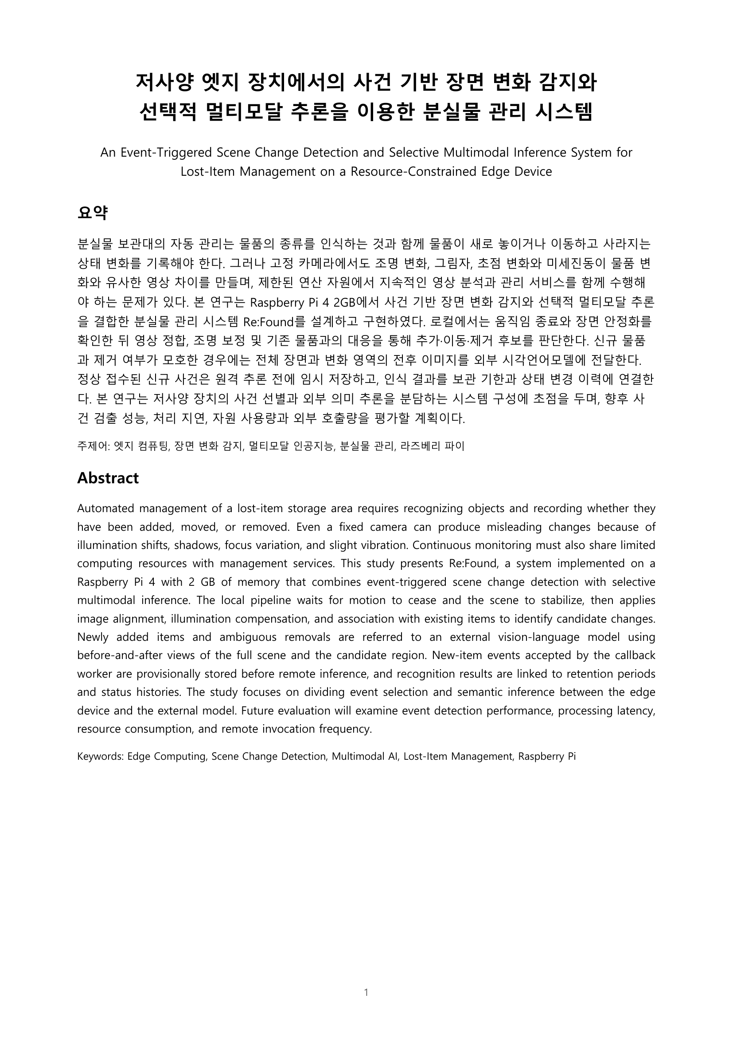
Re:Found
제목·요약
연구 주제
보관대 물품의 추가·이동·제거를
기록하는 분실물 관리 시스템
역할 분담
Pi가 변화를 먼저 찾고,
필요한 사건의 의미만 외부 AI에 질문
현재 단계
구현과 실험 설계까지 진행
성능 수치는 실측 후 제시
1 / 4
Notes:
출처: RESEARCH_FRONT_MATTER.pdf 1쪽. 관련 연구의 번호와 서지는 원고의 참고문헌 [1]–[8]을 따른다.

Slide 2
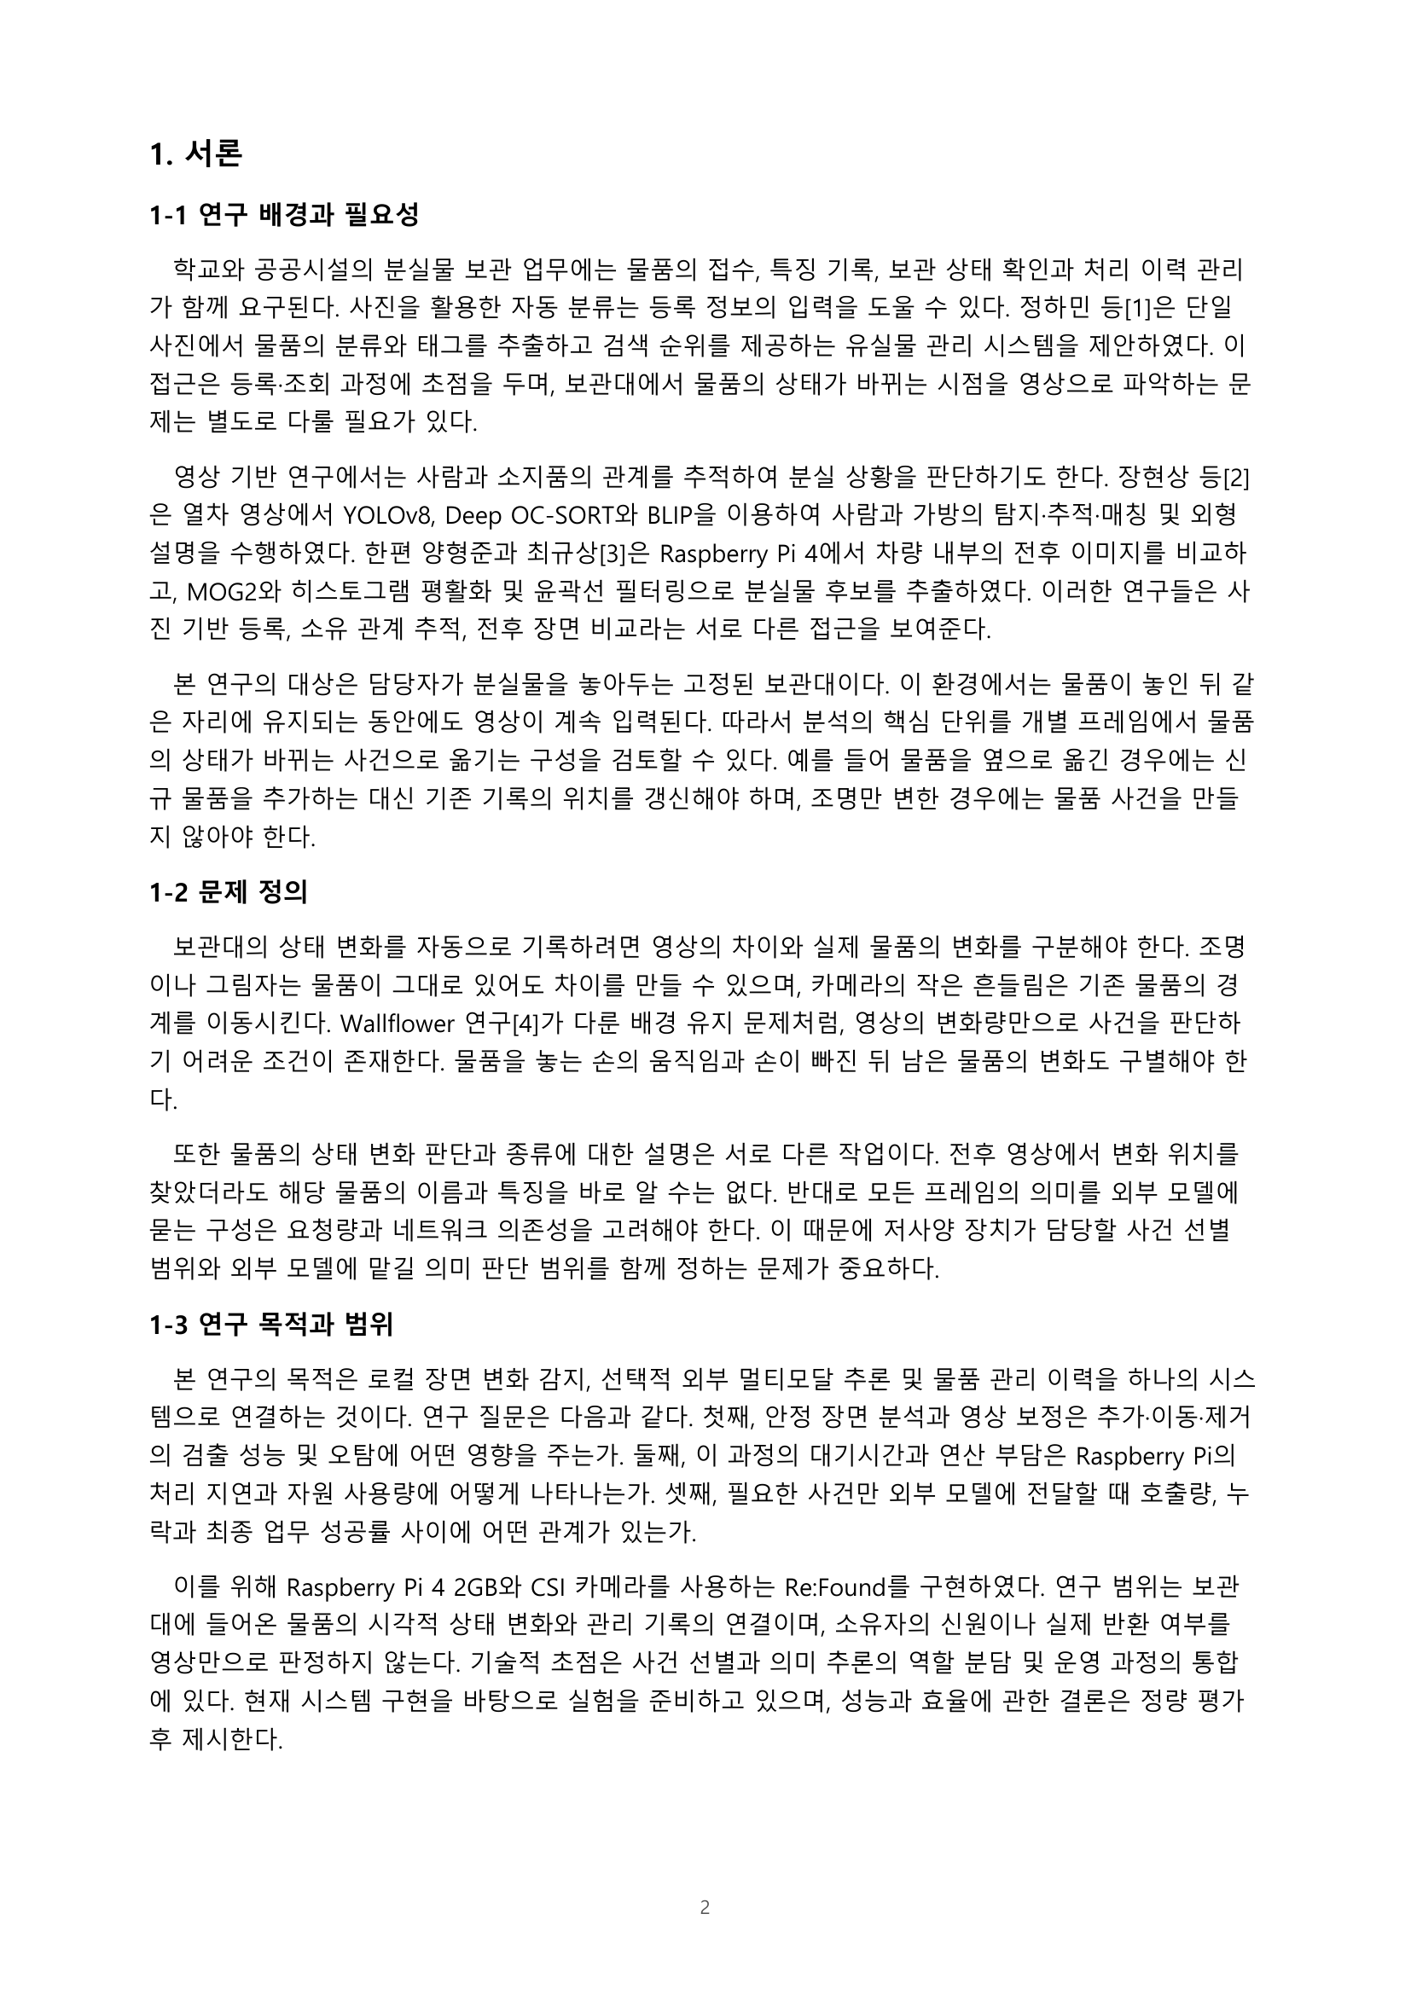
Re:Found
서론
풀려는 문제
조명이나 그림자의 변화를
새 물품으로 오인하지 않아야 함
관리 업무와 연결
같은 물건을 옮기면
기존 기록의 위치를 갱신
연구 질문
정확도·지연·자원·외부 호출량을
함께 평가
2 / 4
Notes:
출처: RESEARCH_FRONT_MATTER.pdf 2쪽. 관련 연구의 번호와 서지는 원고의 참고문헌 [1]–[8]을 따른다.

Slide 3
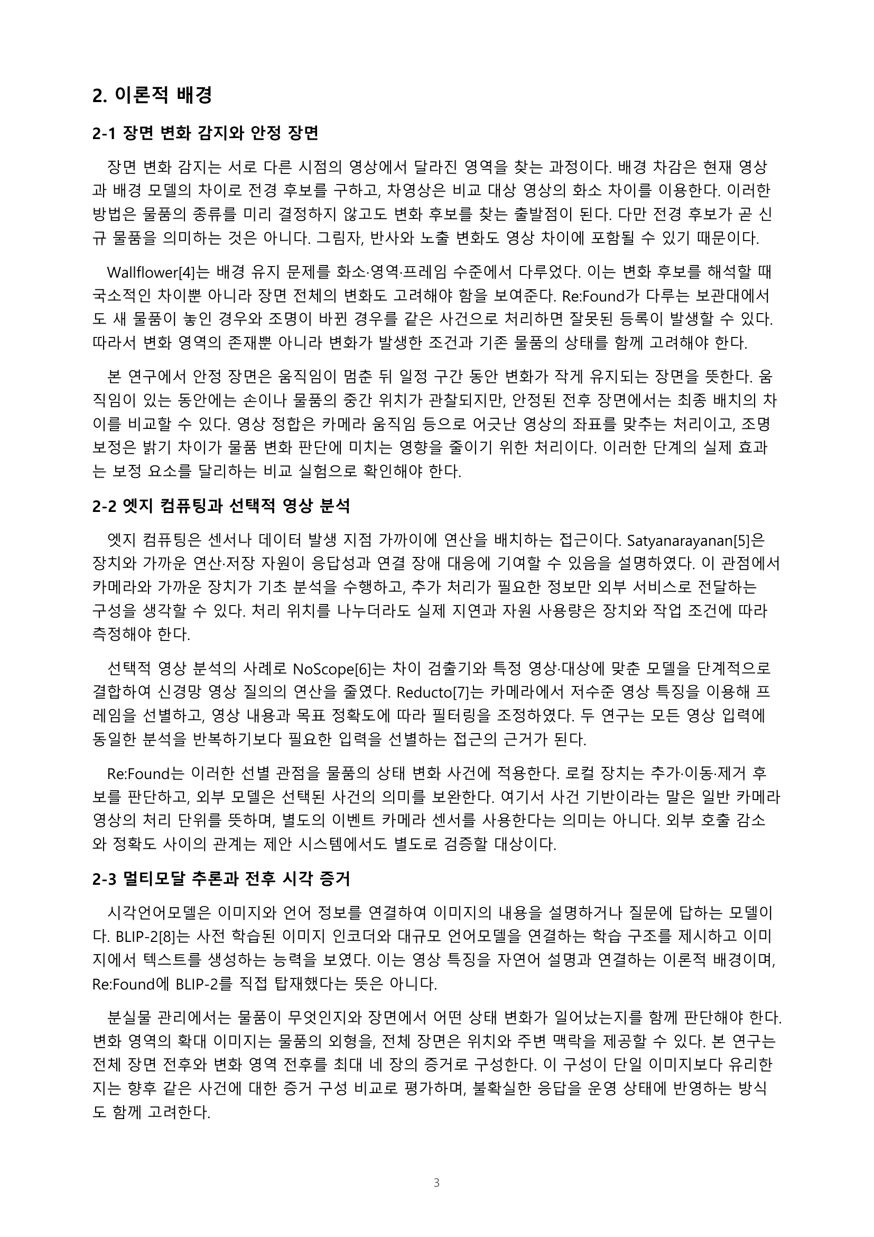
Re:Found
이론적 배경
안정 장면
손이 빠지고 물품이 멈춘 뒤
전후 모습을 비교
엣지 컴퓨팅
카메라 가까운 Pi에서
기초 영상 분석을 수행
멀티모달 추론
전체 장면과 확대 영역의 전후를
최대 네 장으로 전달
3 / 4
Notes:
출처: RESEARCH_FRONT_MATTER.pdf 3쪽. 관련 연구의 번호와 서지는 원고의 참고문헌 [1]–[8]을 따른다.

Slide 4
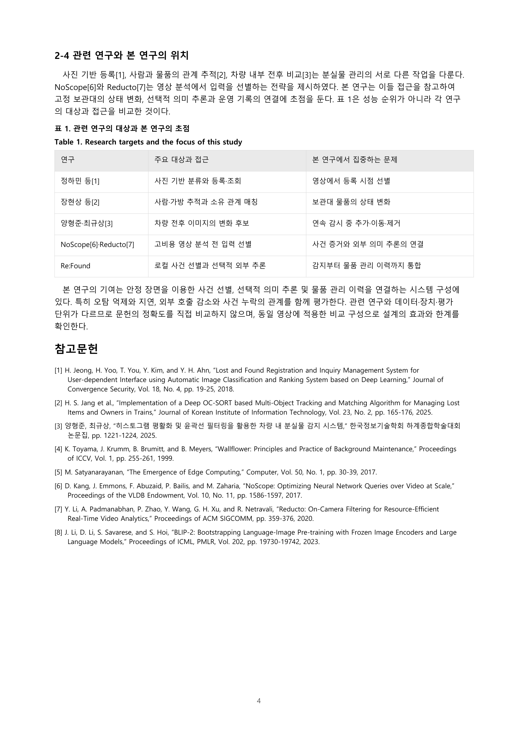
Re:Found
관련 연구
선행연구의 역할
사진 등록·소유 관계 추적·
전후 비교 등 기존 접근을 참고
본 연구의 초점
사건 선별 → 의미 추론 →
보관 관리 이력까지 연결
검증할 내용
같은 영상의 비교 실험으로
설계의 효과와 부담을 확인
4 / 4
Notes:
출처: RESEARCH_FRONT_MATTER.pdf 4쪽. 관련 연구의 번호와 서지는 원고의 참고문헌 [1]–[8]을 따른다.

